Slide 1
ASIA.-LA VUELTA AL MUNDO EN 885 JARDINES bangkok.-Doi Tung Garden
Selección de textos y fotografías por
JOSE ELIAS BONELLS

Slide 2
Doi Tung Garden
Doi Tung se encuentra en el distrito Mae Fa Luang y se puede llegar tomando la carretera No.110 de aproximadamente 48 kilómetros, girar a la izquierda por la carretera No. 1149, una carretera asfaltada que conduce directamente a Doi Tung. Los vientos de ruta a través de hermosos paisajes con muchos sitios interesantes, como el Doi Tung Palace (Pra Tamnak Doi Tung), el Mae Fa Luang Garden y Akha y aldeas tribales Muser.
Además de los miradores, la atracción más notable es el Phra ese Doi Tung reliquia sagrada, un antiguo sitio religioso en lo alto de la montaña.

Slide 3
También se encuentra en la montaña Doi Tung una hermosa residencia real conocido como Phra Tamnak Doi Tung.
La villa real, situada en las laderas del lado Pa Kluay Embalse, servia como un refugio de invierno real de la Princesa Madre, que falleció en 1995 y fue construido originalmente en la teoría de que las tribus locales serían respetadas por el presencia real y por lo tanto dejar su cultivo de opio.
Situado a una altura de 950 metros sobre el nivel del mar, el Mae Fah Luang Garden consta de parterres plantados con una deslumbrante variedad de flores y arbustos de todos los rincones del mundo.

Slide 4
Entre ellas, más de 70 especies de clima fresco y templado ornamental y floración de plantas que crecen a gran altura se plantan en medio de las plantas nativas, arbustos frondosos y plantas perennes.
Una gran cantidad de plantas con flores entran en floración durante todo el año y forman un espléndido tapiz en la ladera que cambia con las estaciones.
Frecuentemente descrito como el más magnífico jardín en el Reino de Tailandia, e incluso tal vez, en la región de Asia Pacífico, en 1993, The Mae Fah Luang Garden fue galardonado con Premios de Oro PATA de la Asociación de Turismo de Asia-Pacífico en la categoría "Desarrollo Turístico" en reconocimiento de sus destacados logros en el desarrollo de un nuevo destino turístico.

Slide 5
Una estatua de bronce titulada "Continuidad" es la pieza central de los jardines.
Representa a un grupo de niños que se apoyan mutuamente en una pirámide de formación humana y uno de ellos sube hacia el cielo.
El monumento rinde homenaje a los incansables esfuerzos de Su Alteza Real la Princesa Madre de mejorar las vidas de la gente de Tailandia y su creencia de que el esfuerzo continuo que conduce al éxito.

Slide 6
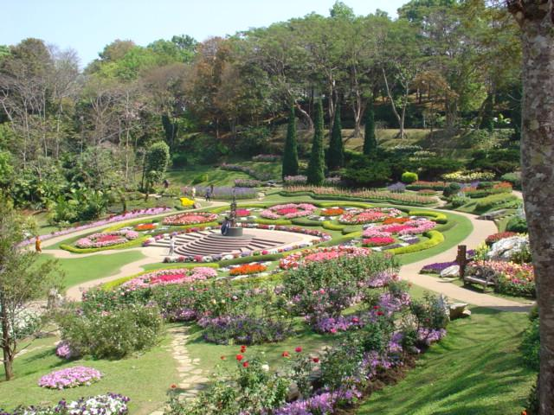

Slide 7

Notes:
Mae Fah Lauang

Slide 8
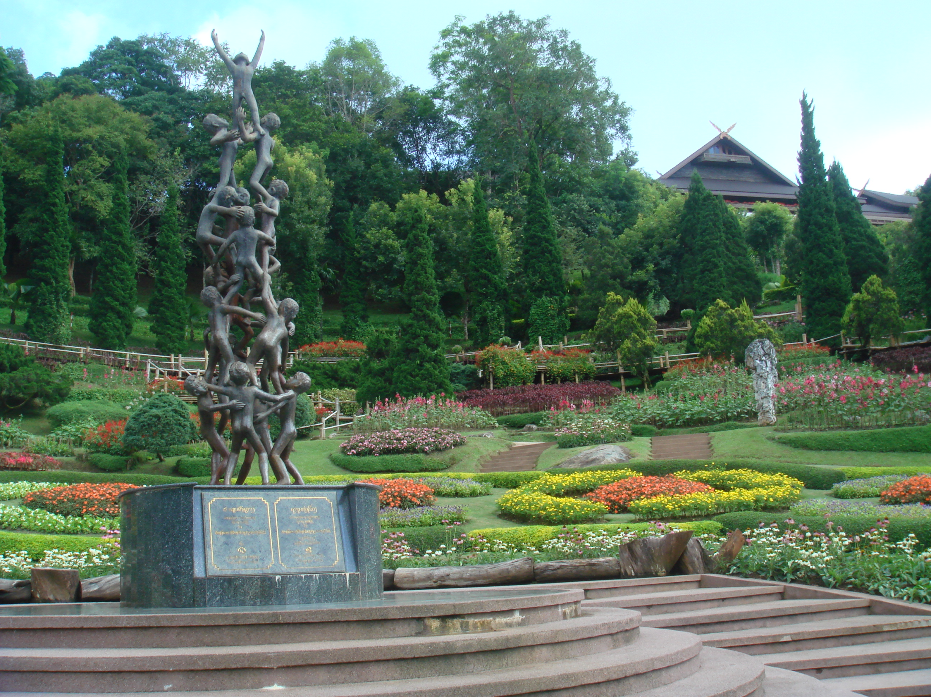
Notes:
Mae Fah Luang,

Slide 9
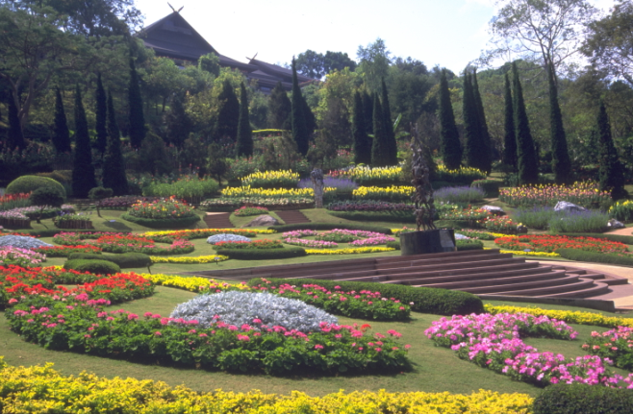

Slide 10
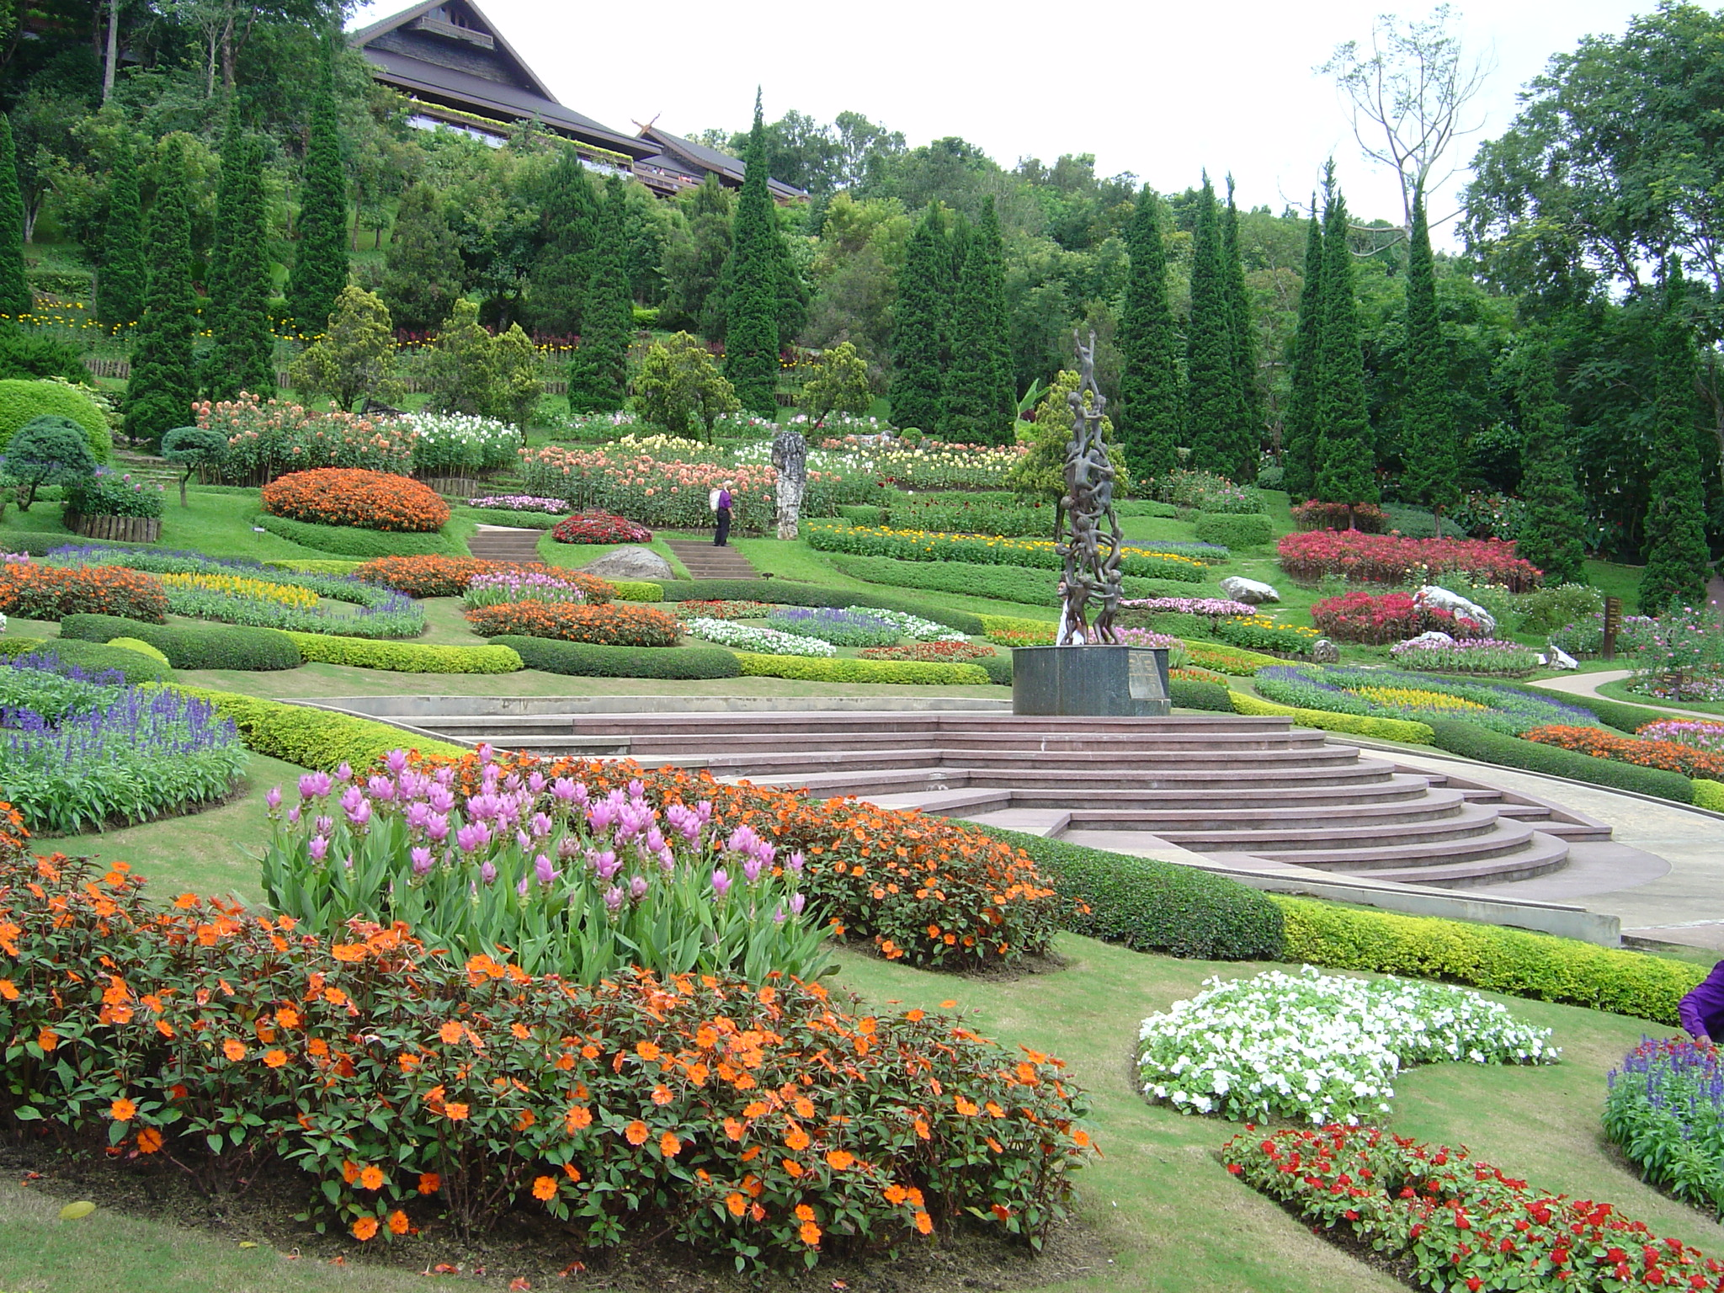
Notes:
Mae Fah Luang Cardens

Slide 11
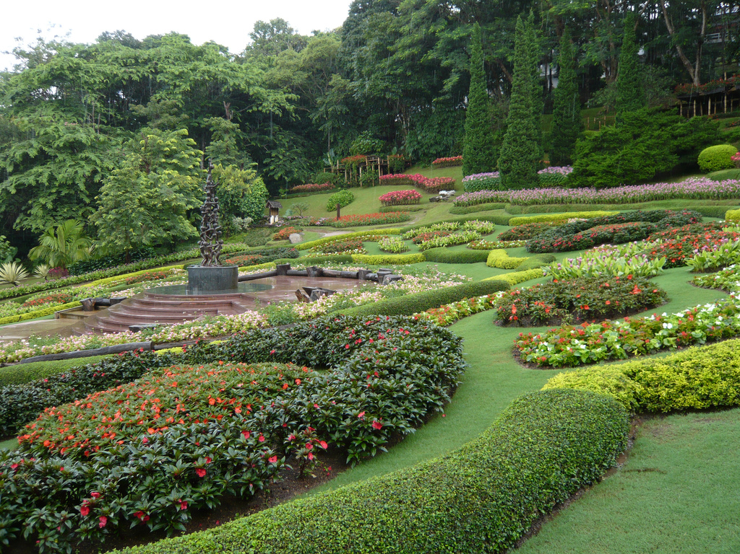
Notes:
Mae Fah Luang,

Slide 12
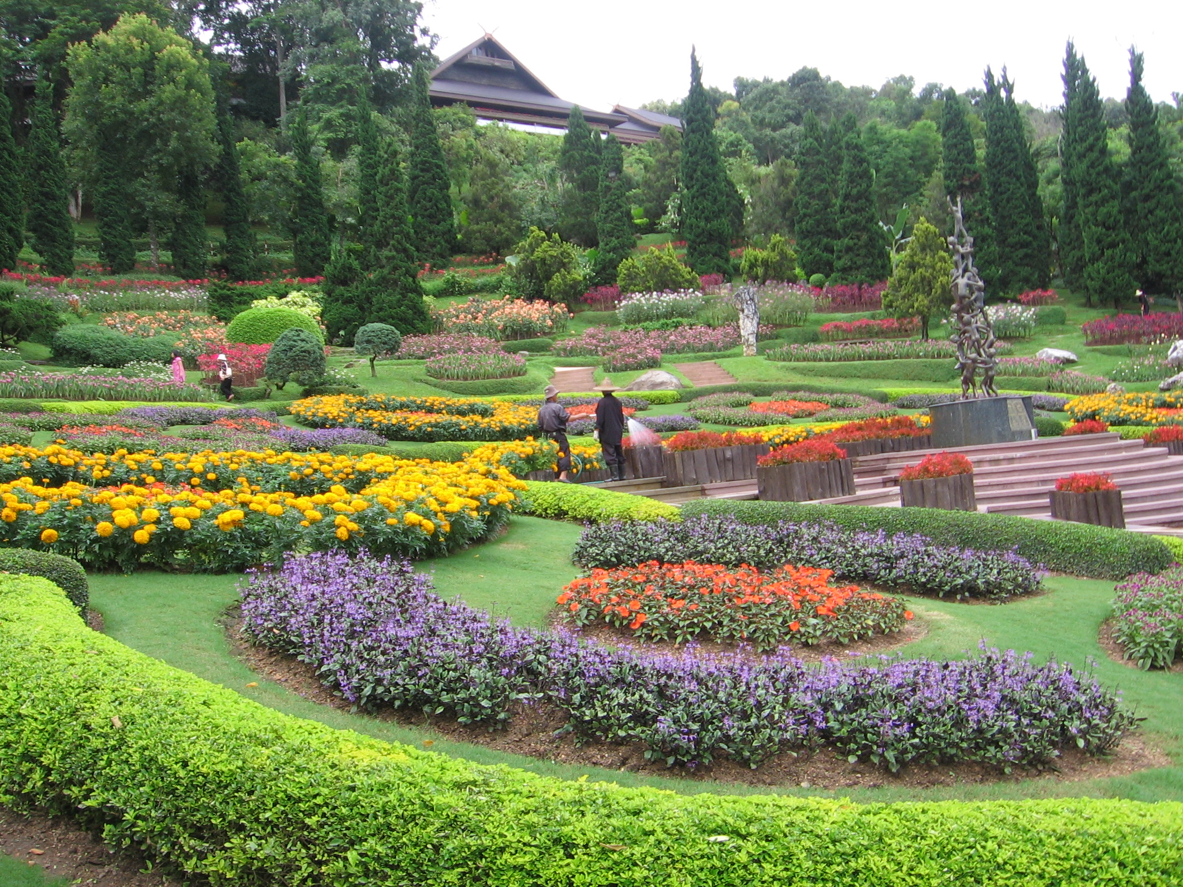
Notes:
Doi Inthanon North Garden

Slide 13
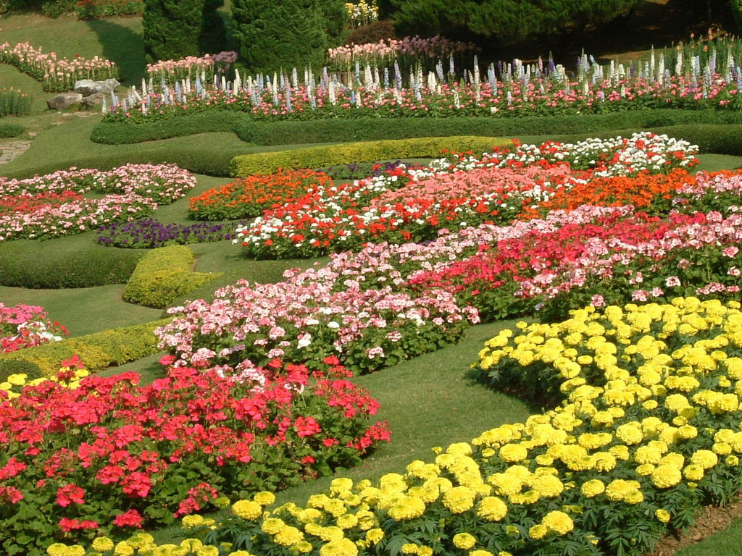
Notes:
Doi Inthanon North Garden

Slide 14
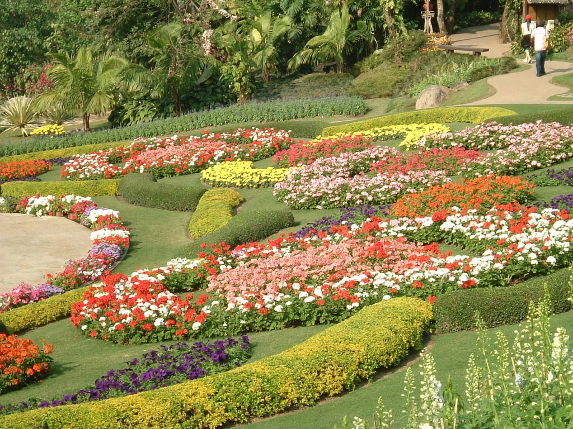
Notes:
Doi Inthanon North Garden

Slide 15
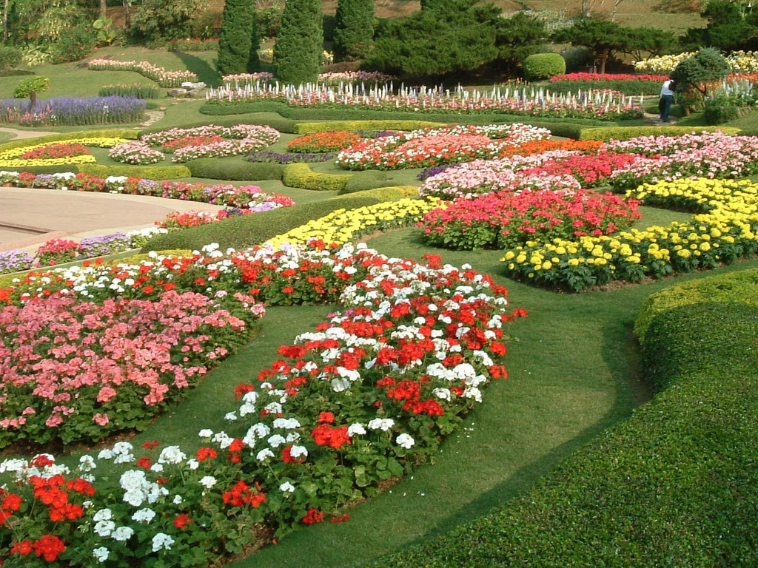
Notes:
Doi Inthanon North Garden

Slide 16
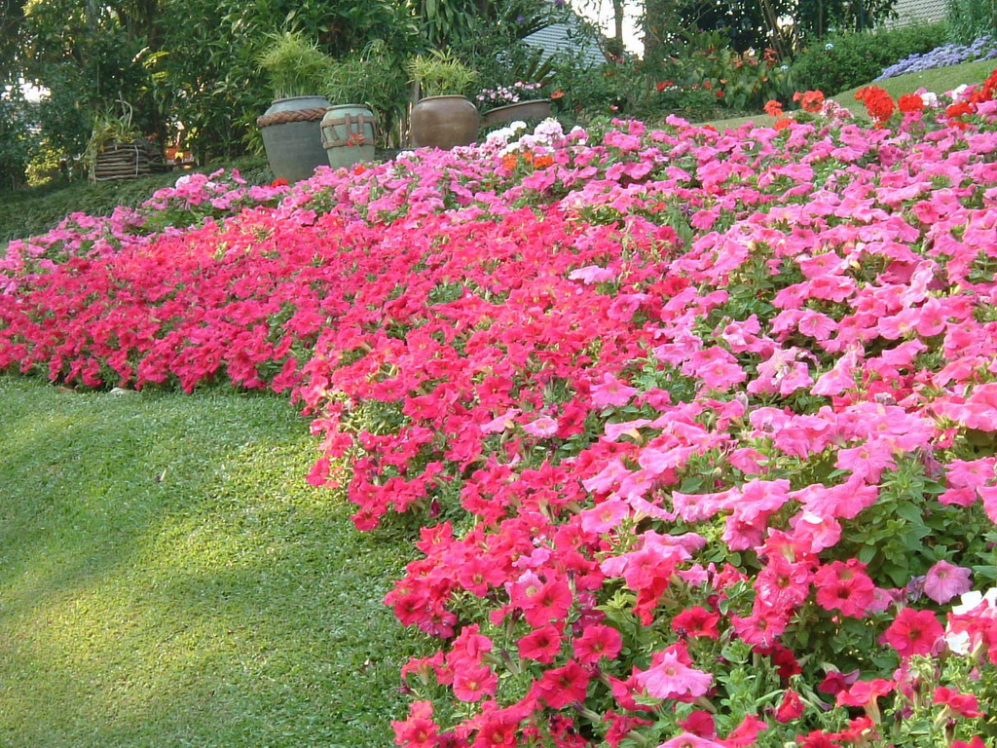
Notes:
Doi Inthanon North Garden

Slide 17
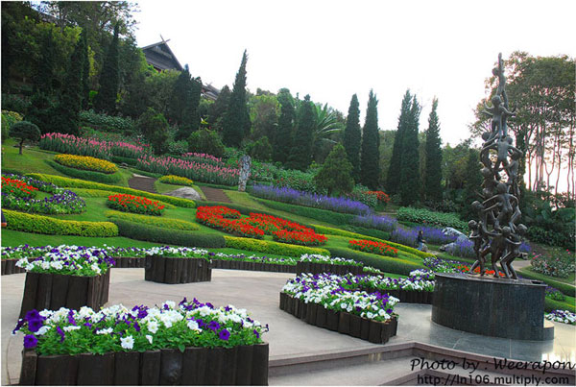
Notes:
Mae Fah Lauang

Slide 18
Notes:
Doi Inthanon North Garden

Slide 19
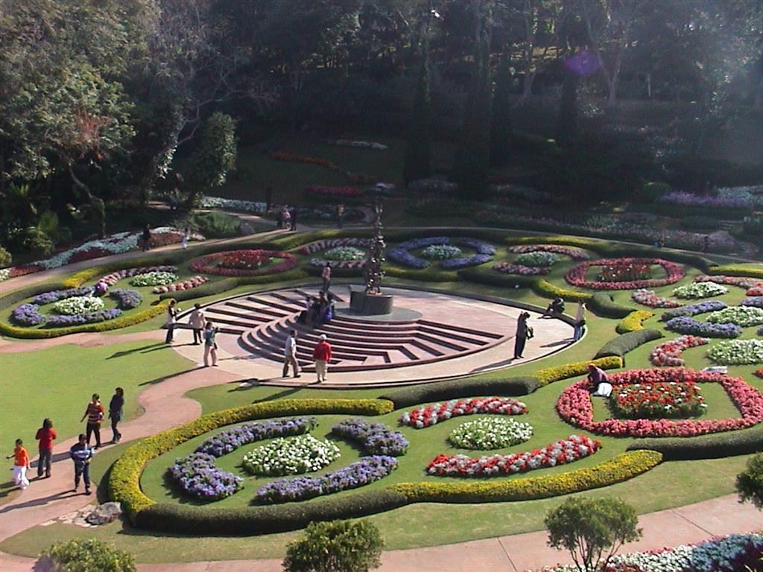
Notes:
Doi Inthanon North Garden

Slide 20
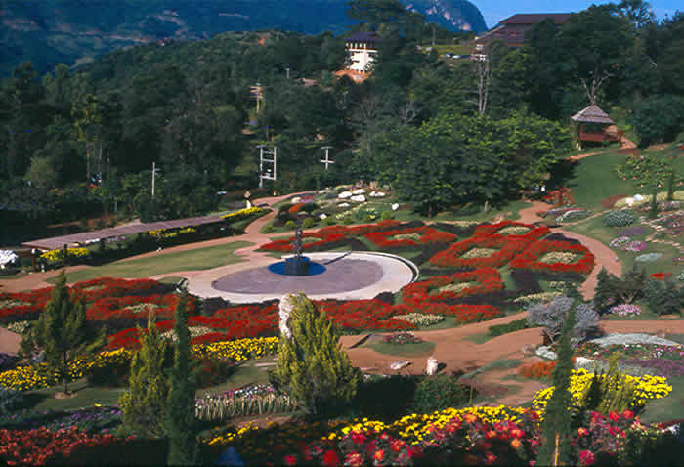

Slide 21
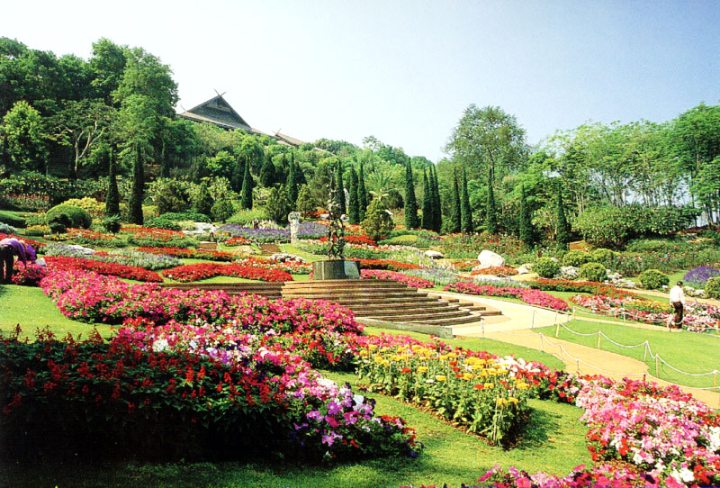
Notes:
Doi Inthanon North Garden

Slide 22
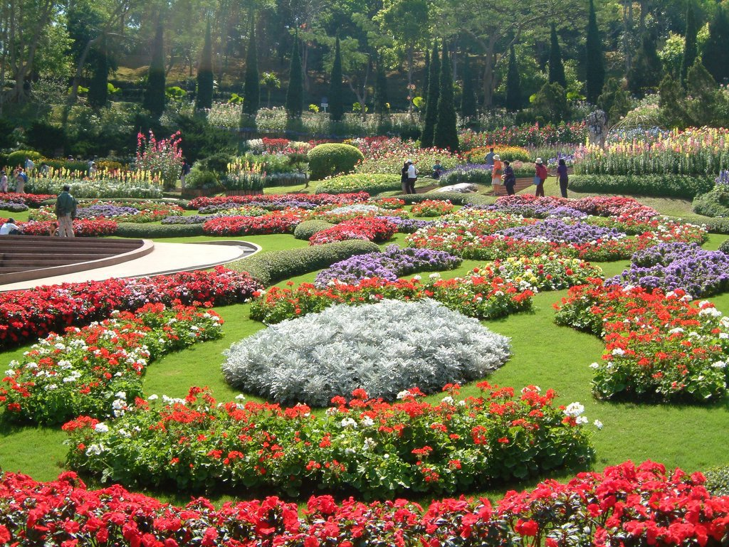
Notes:
Doi Inthanon North Garden

Slide 23
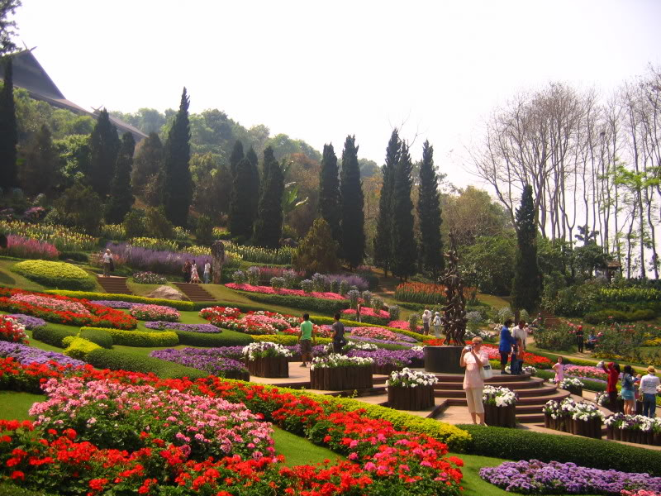
Notes:
Mae Fah Luang Gardens

Slide 24
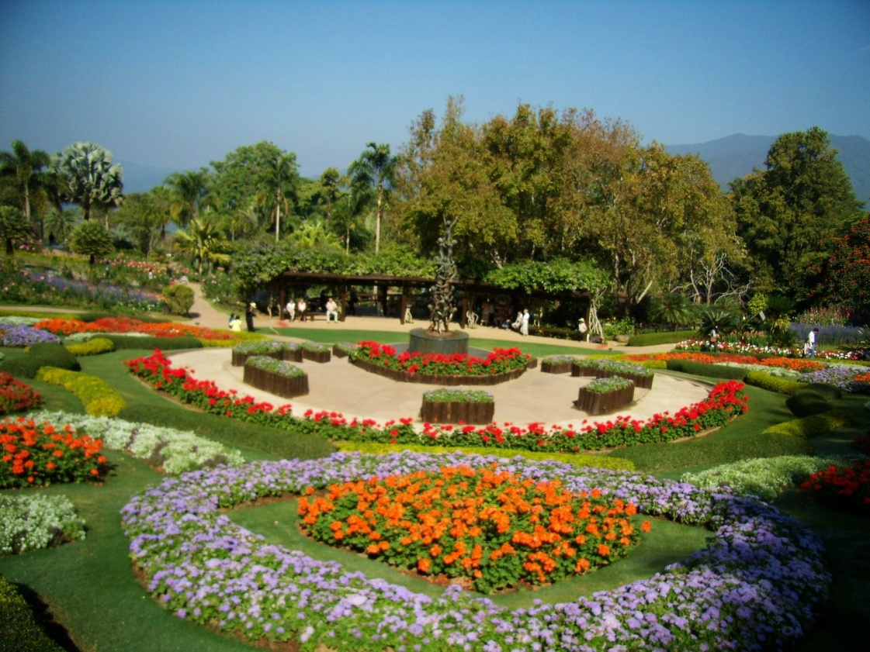

Slide 25
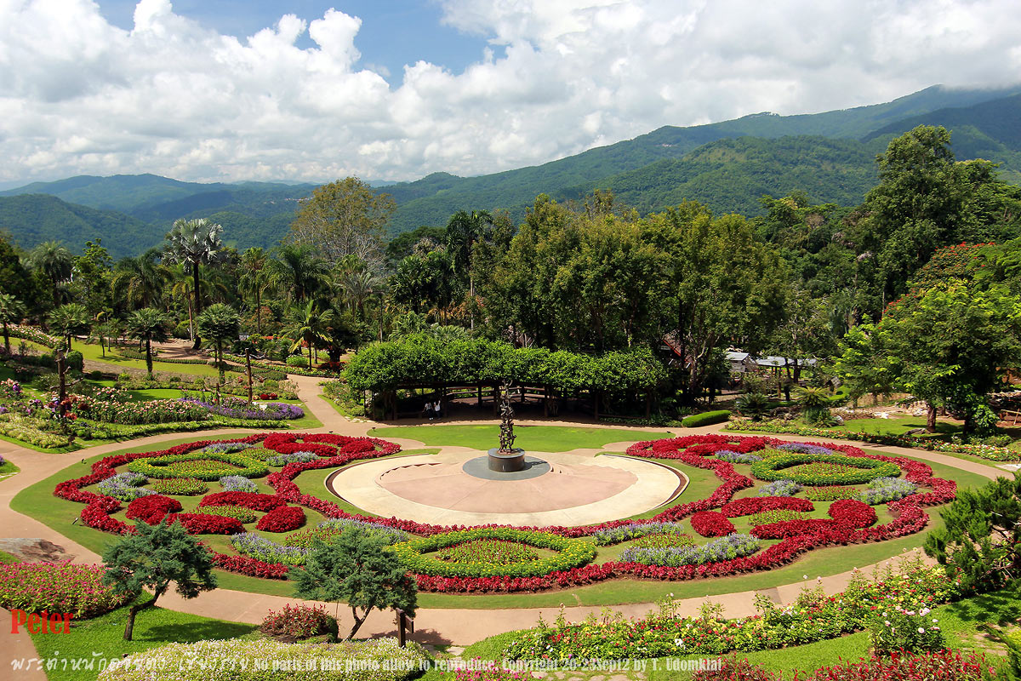
Notes:
Mae Fah Lauang

Slide 26
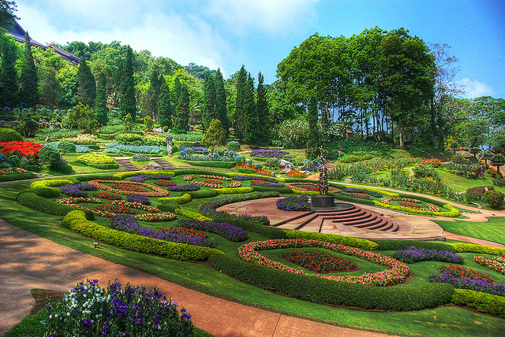
Notes:
Mae Fah Luang Gardens

Slide 27
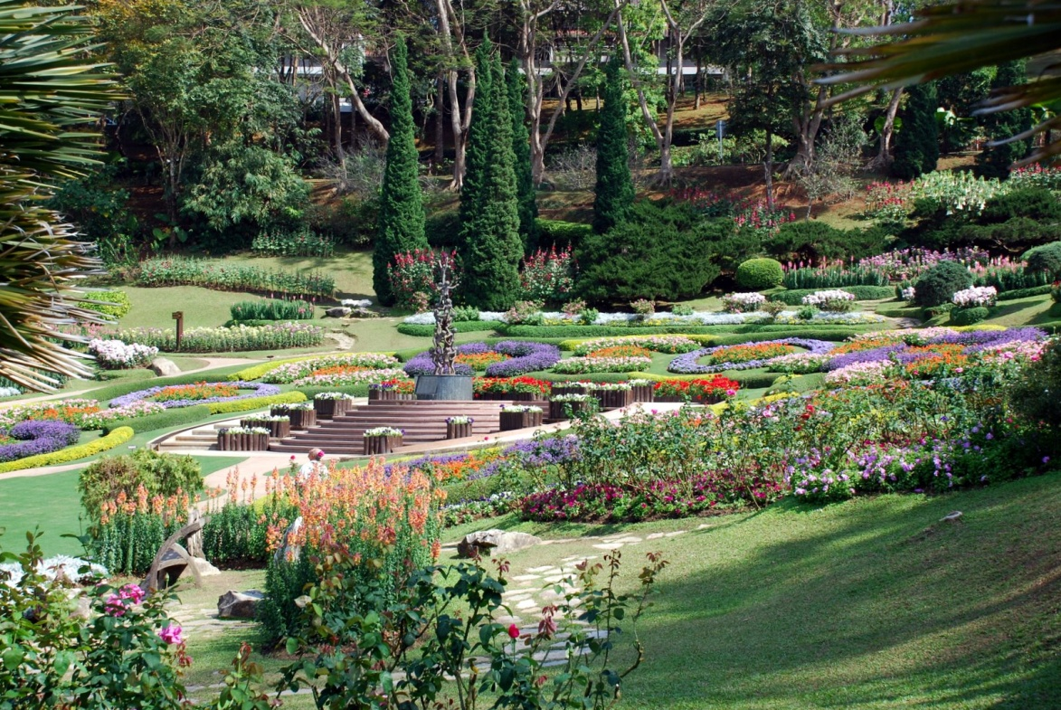

Slide 28

Notes:
Mae Fah Luang Cardens

Slide 29
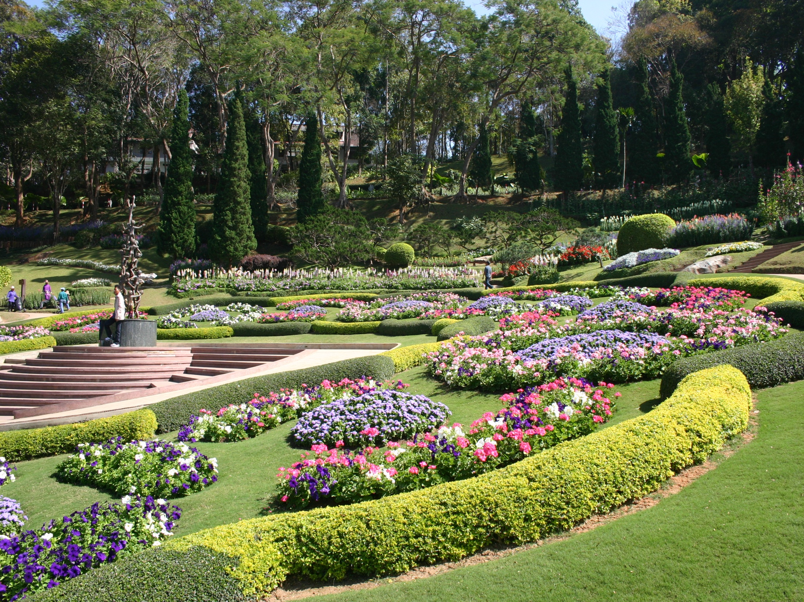

Slide 30
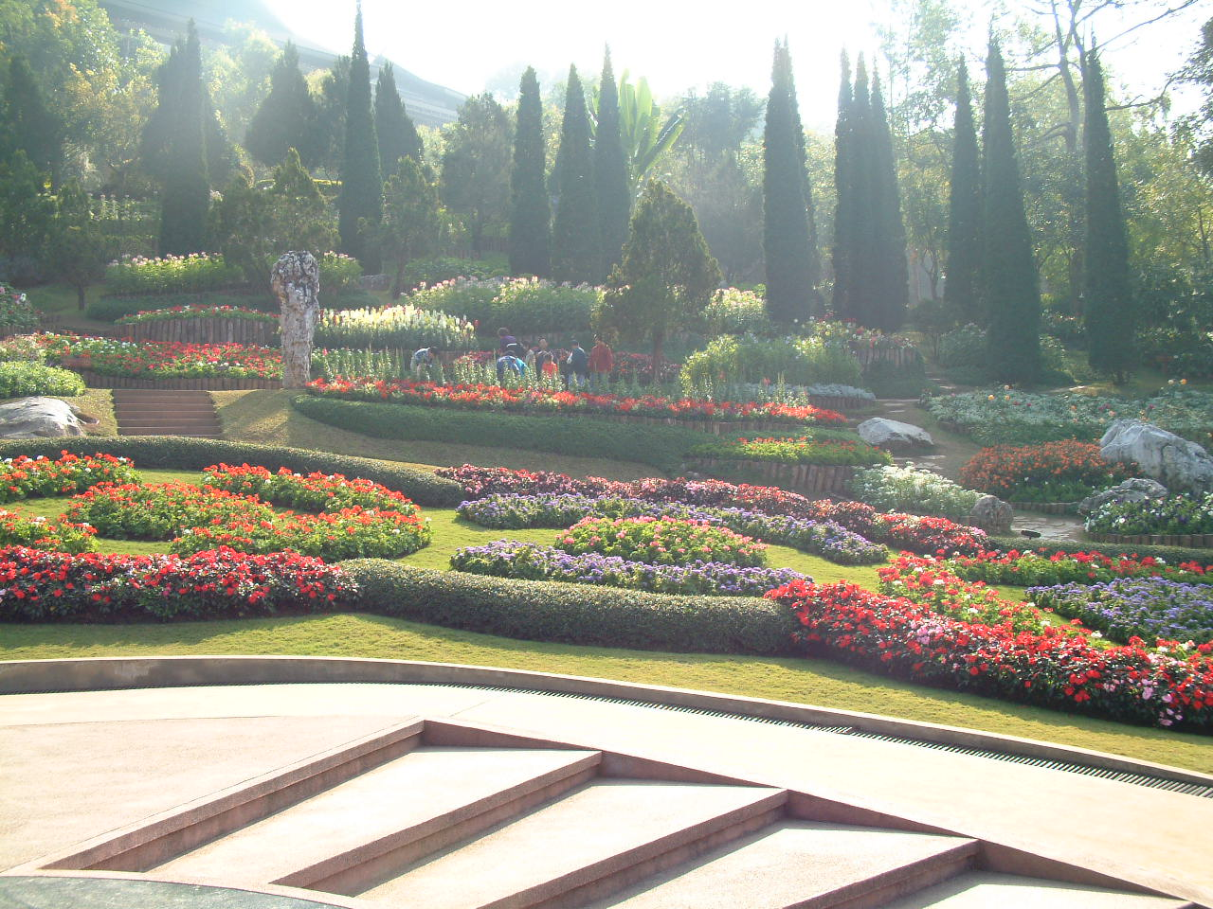
Notes:
Mae Fah Lauang

Slide 31
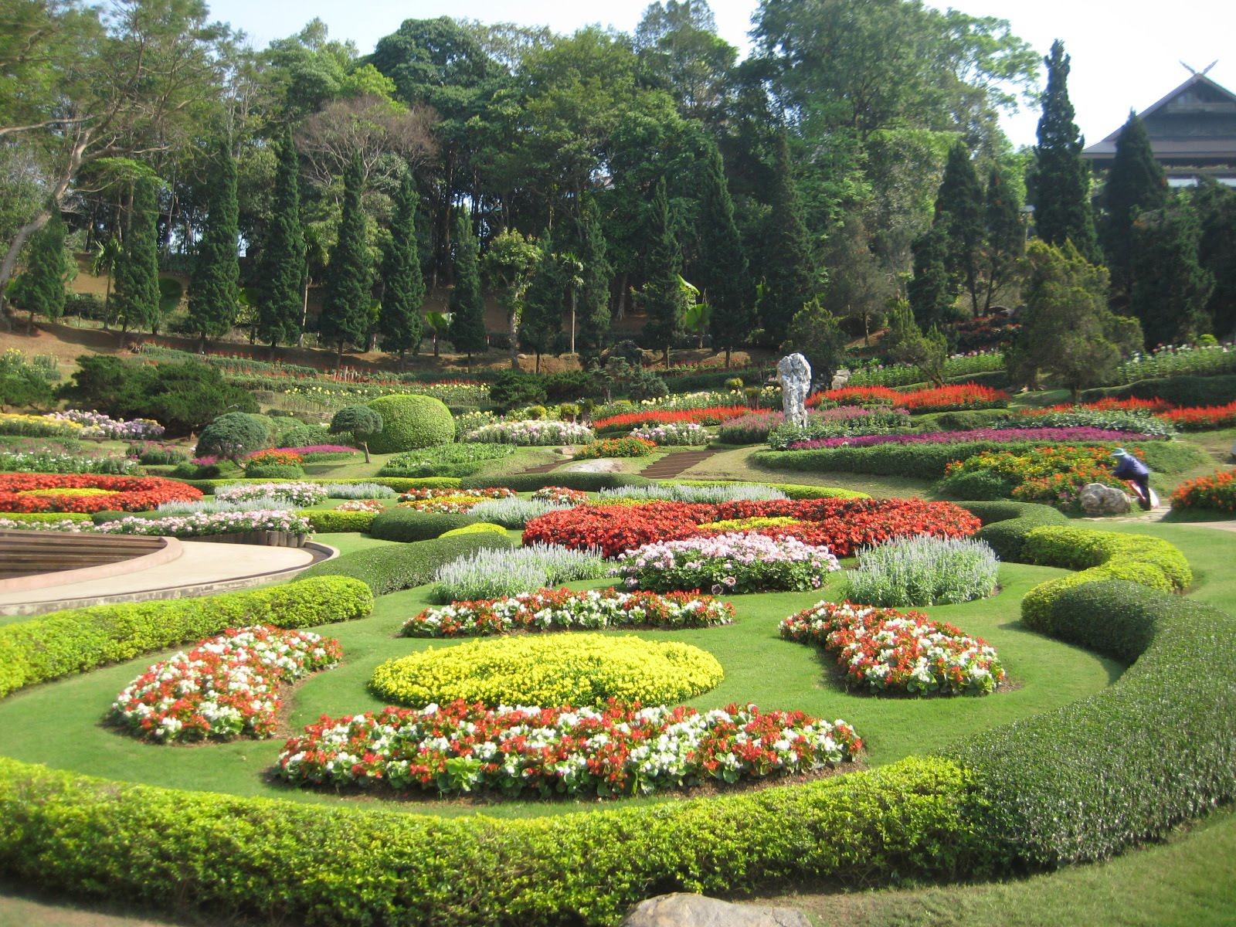

Slide 32
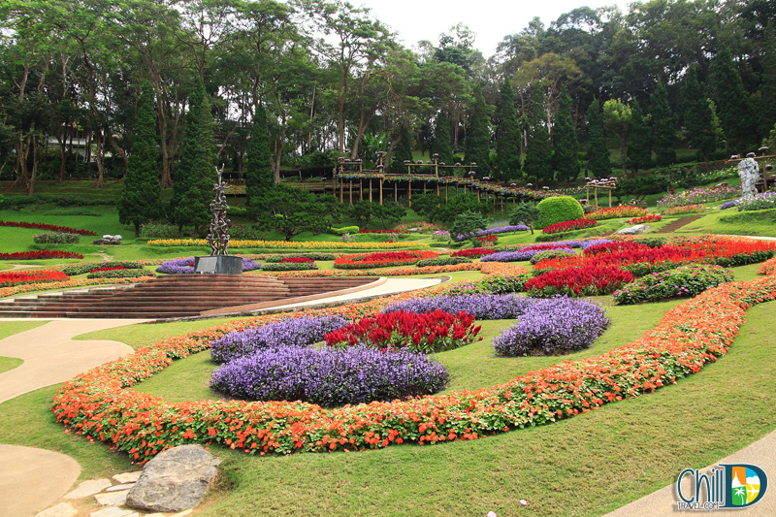
Notes:
Mae Fah Lauang

Slide 33
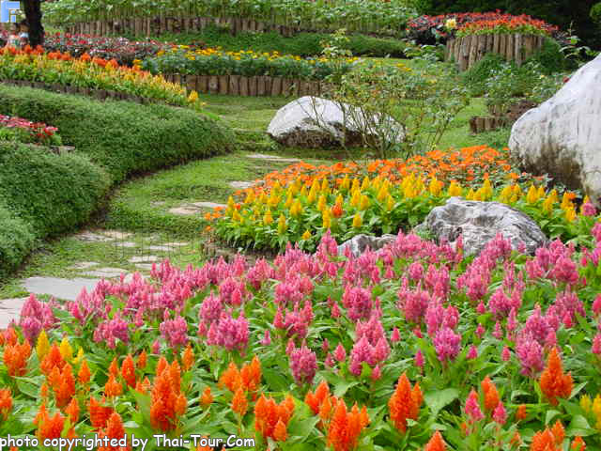

Slide 34
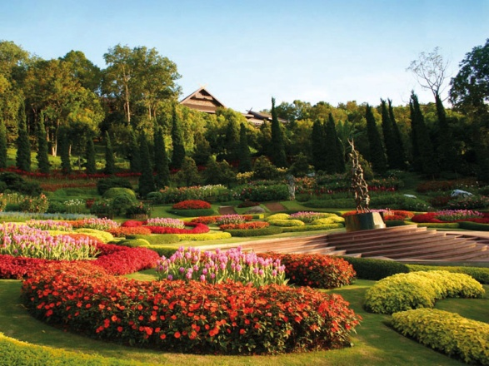
Notes:
Mae Fah Lauang

Slide 35
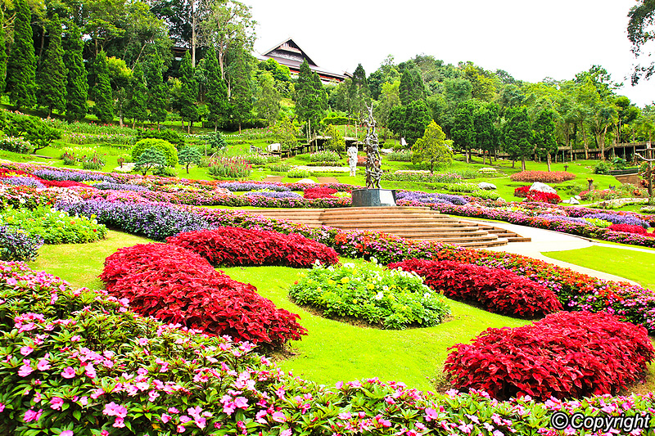
Notes:
Mae Fah Lauang

Slide 36
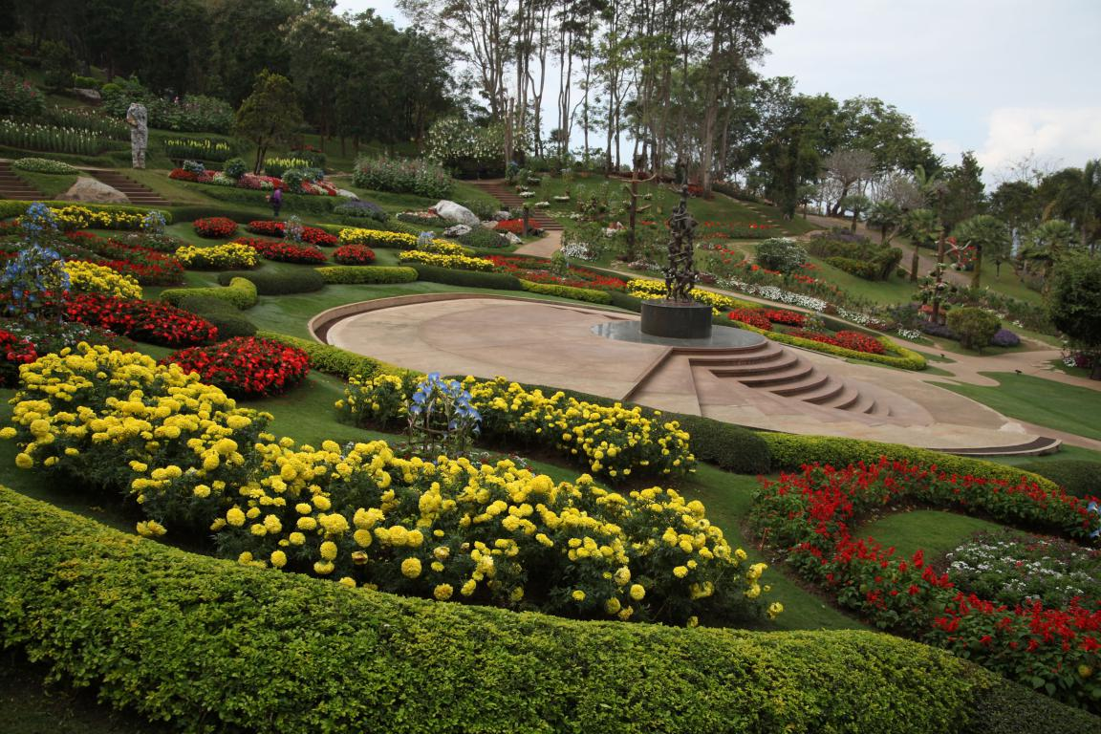
Notes:
Mae Fah Lauang

Slide 37
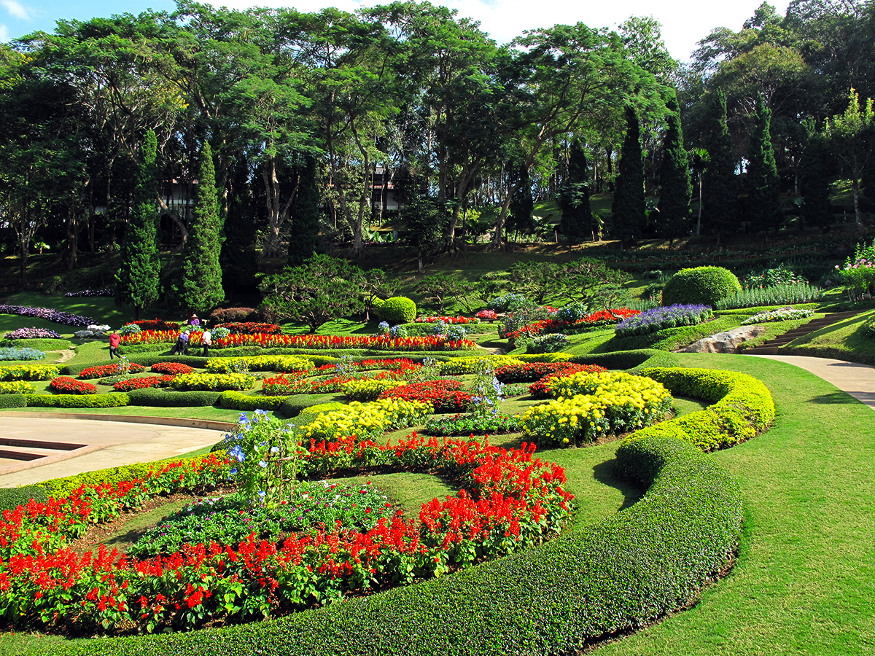
Notes:
Mae Fah Lauang

Slide 38
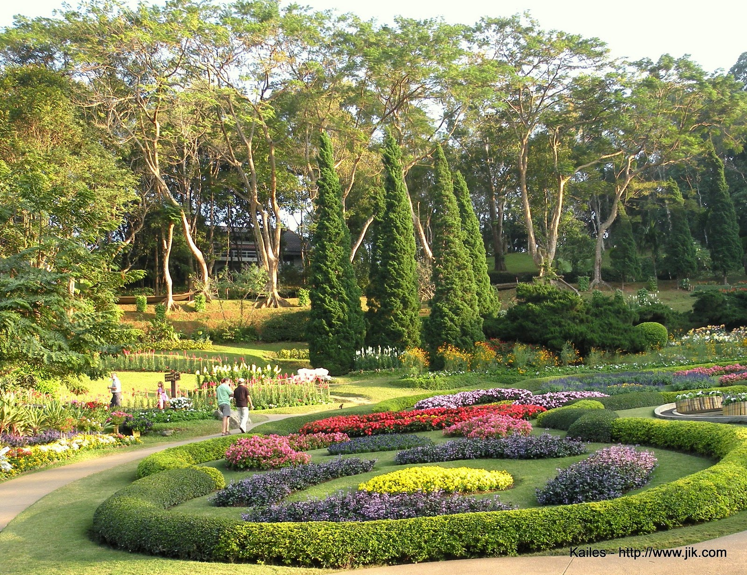

Slide 39
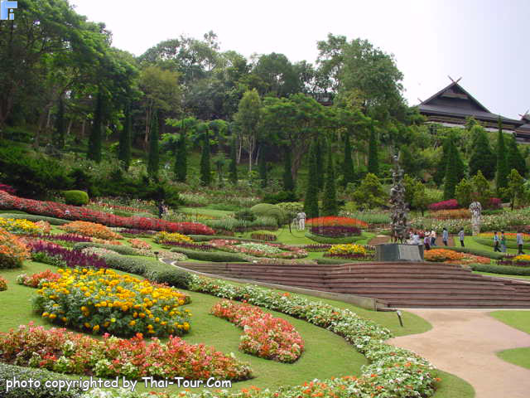
Notes:
Mae Fah Lauang

Slide 40
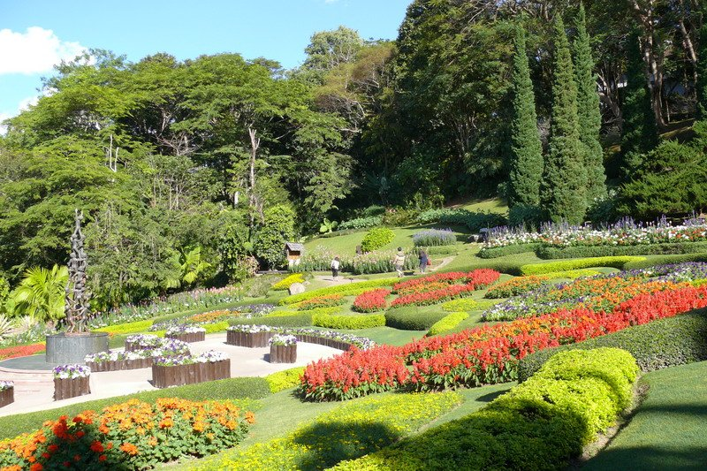

Slide 41
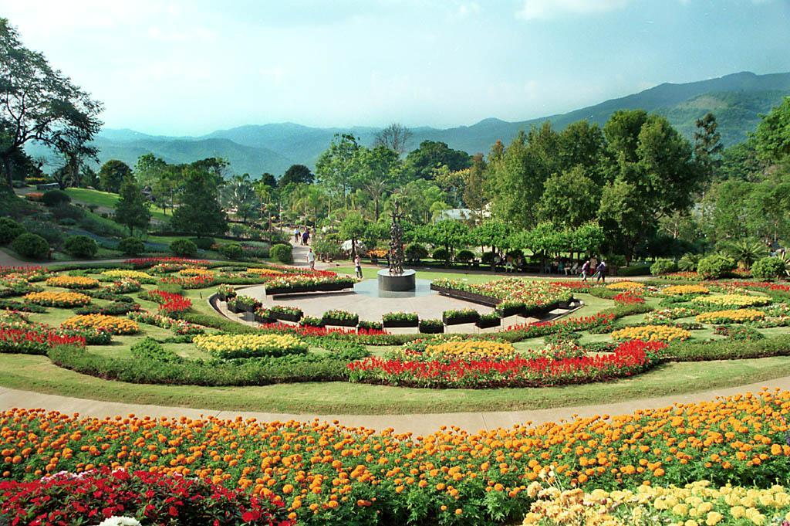
Notes:
Doi Inthanon North Garden

Slide 42
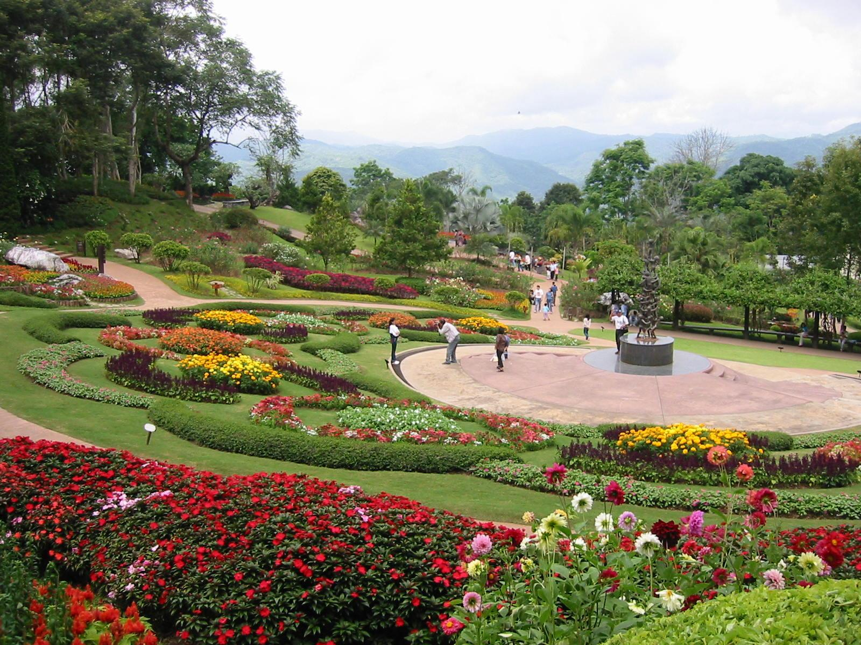
Notes:
Doi Inthanon North Garden

Slide 43
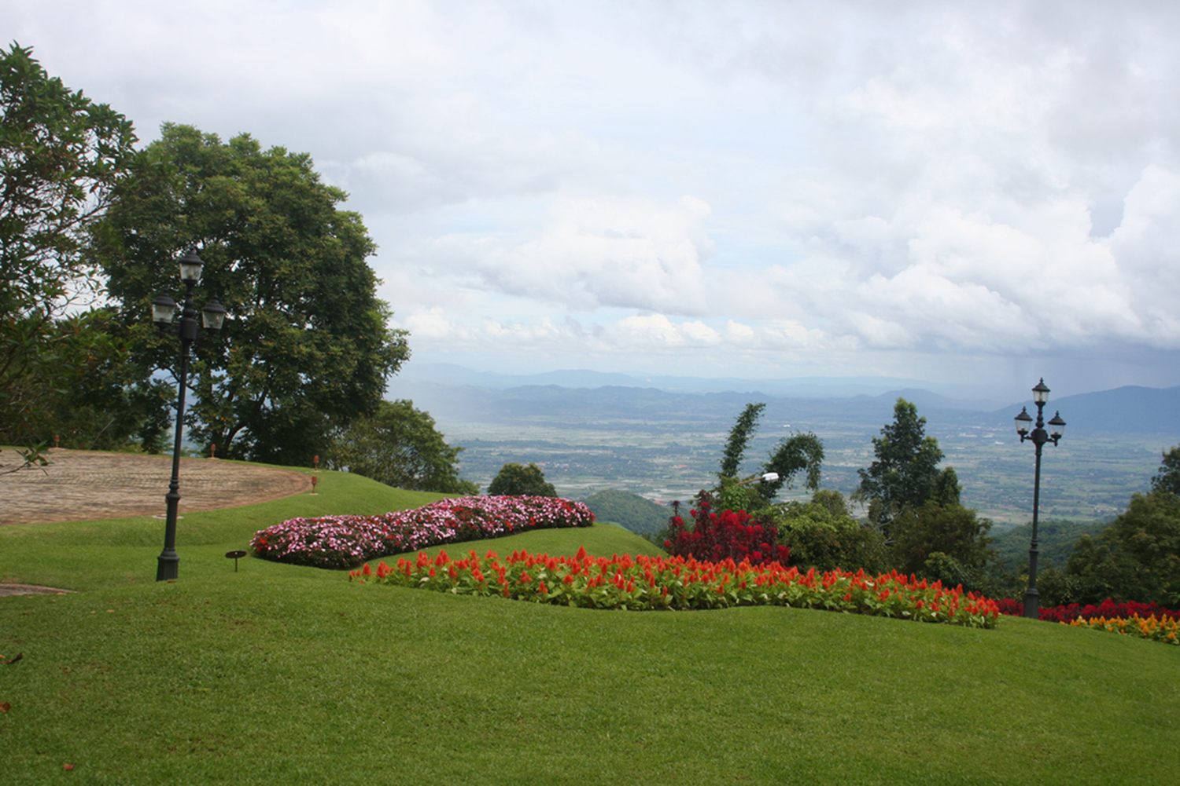

Slide 44
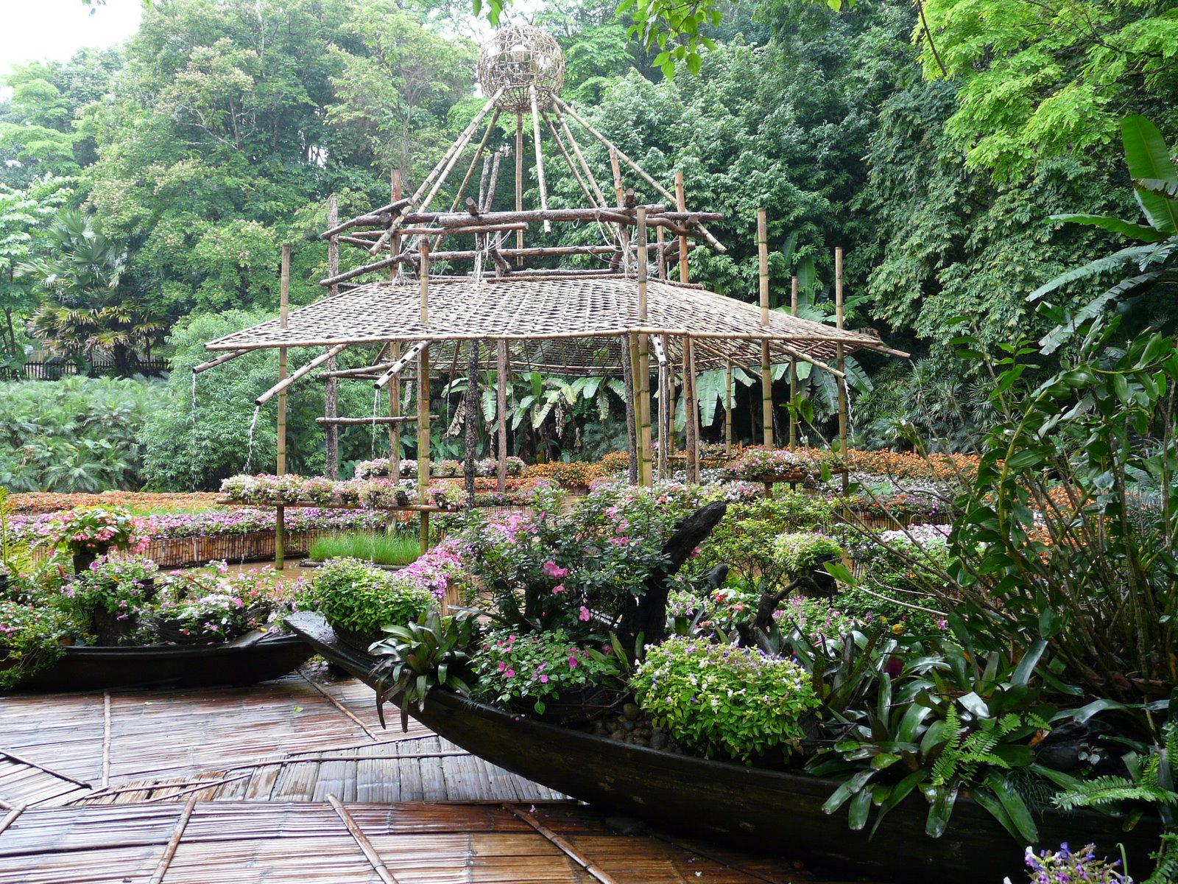
Notes:
Mae Fah Lauang

Slide 45
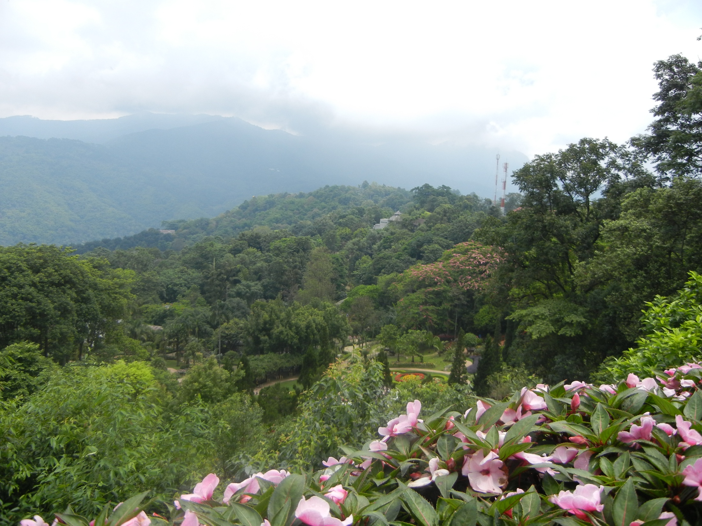
Notes:
Mae Fah Lauang

Slide 46
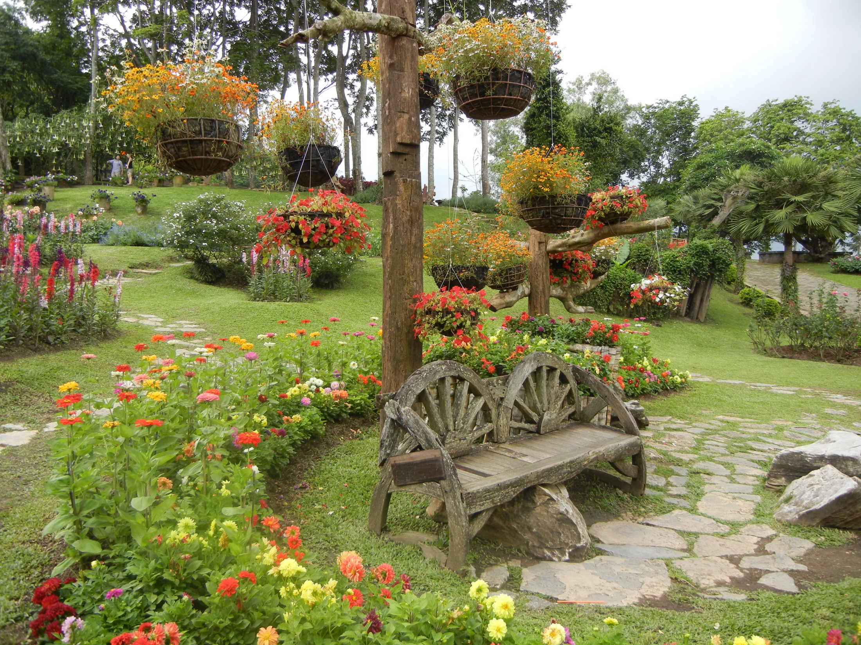
Notes:
Mae Fah Lauang

Slide 47
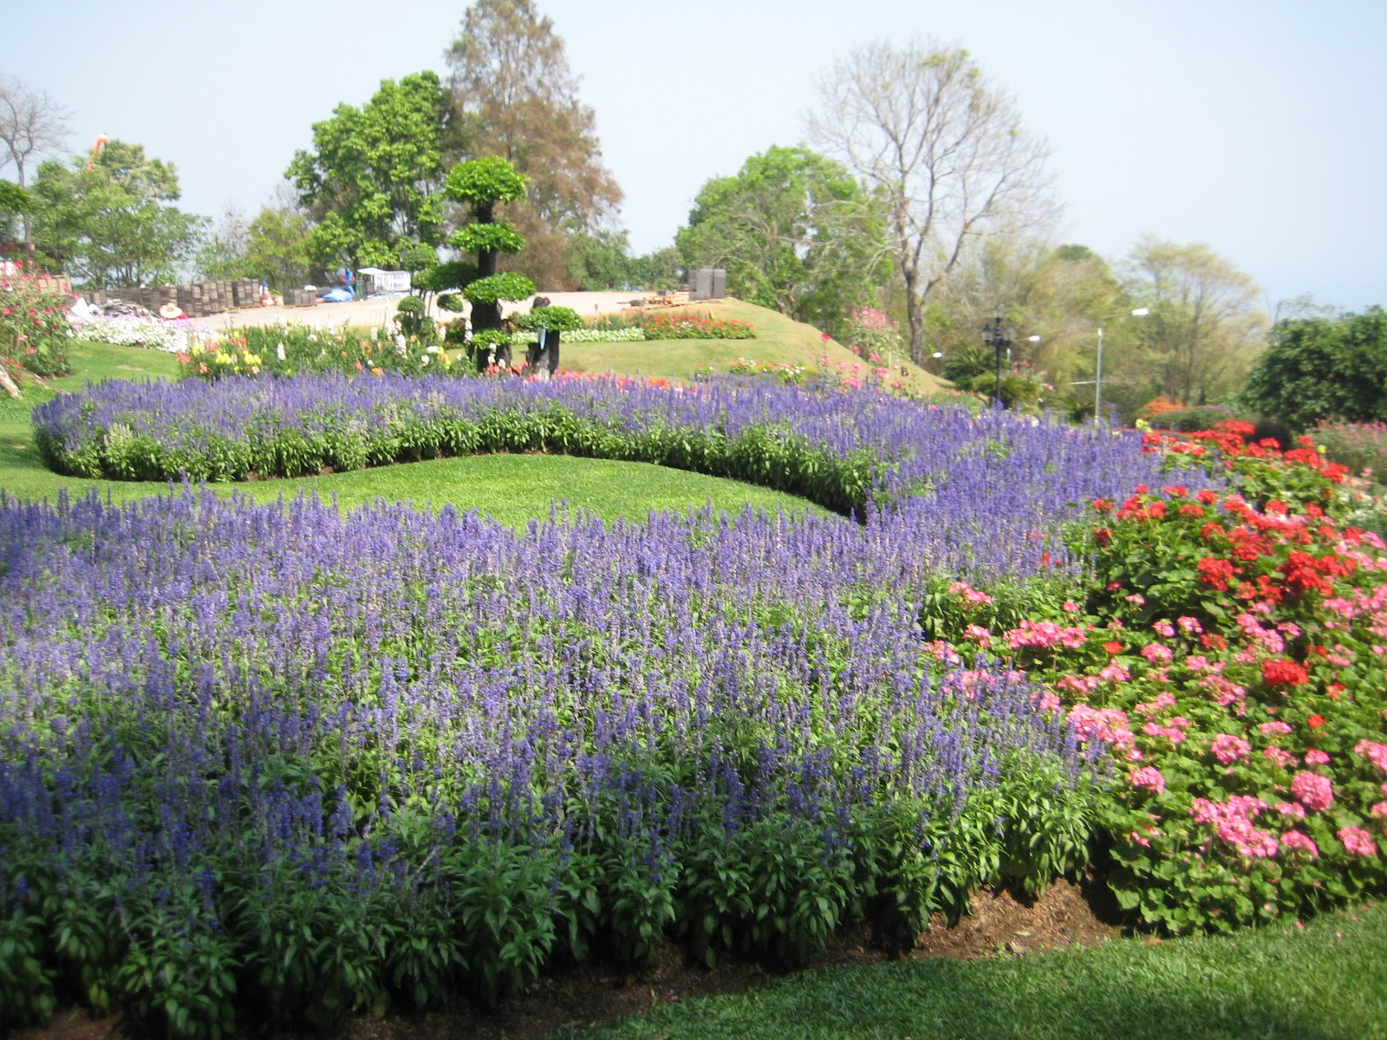
Notes:
Mae Fah Lauang

Slide 48
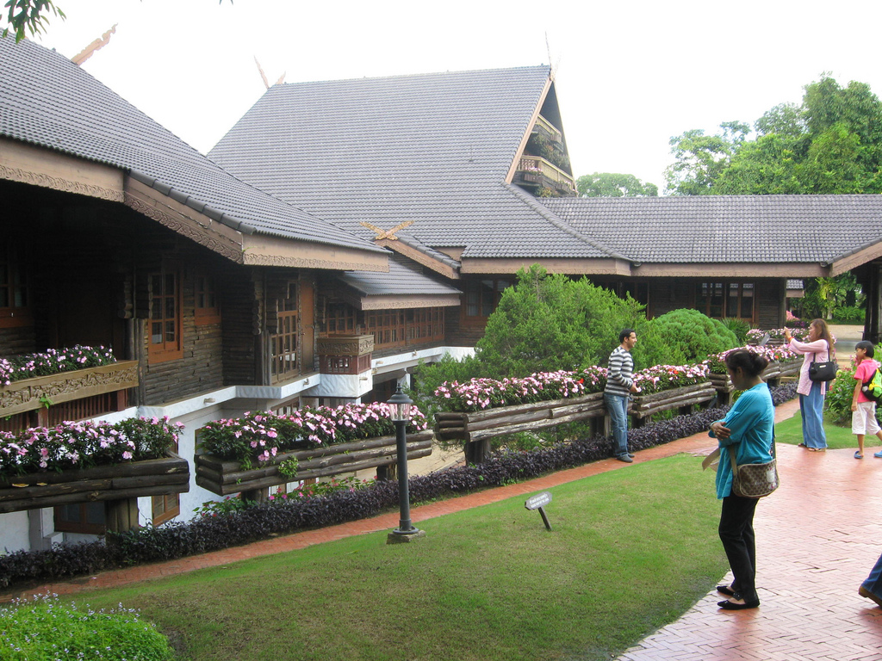
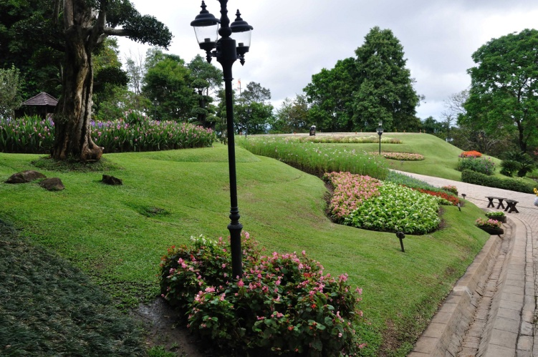
Notes:
Mae Fah Luang,

Slide 49
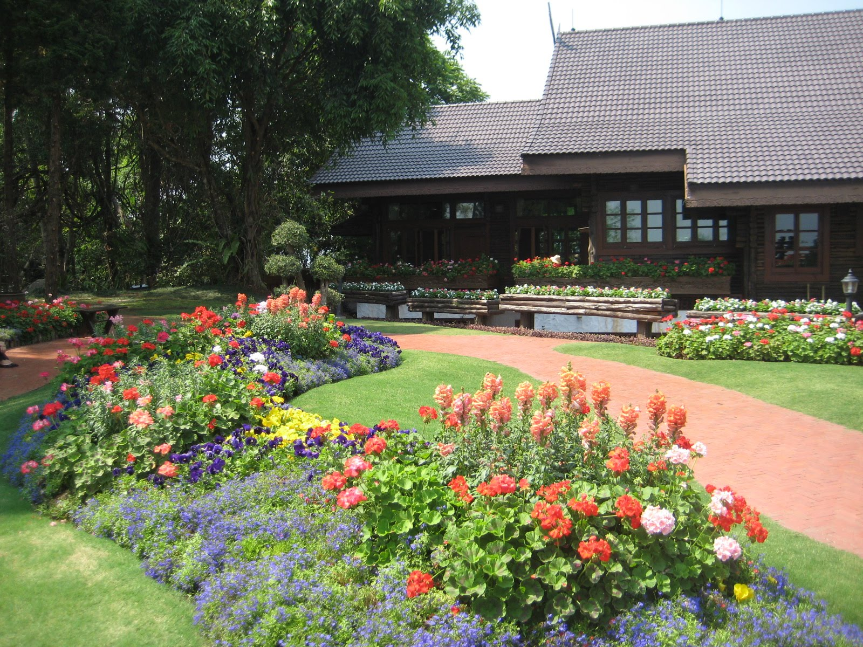
Notes:
Mae Fah Lauang

Slide 50
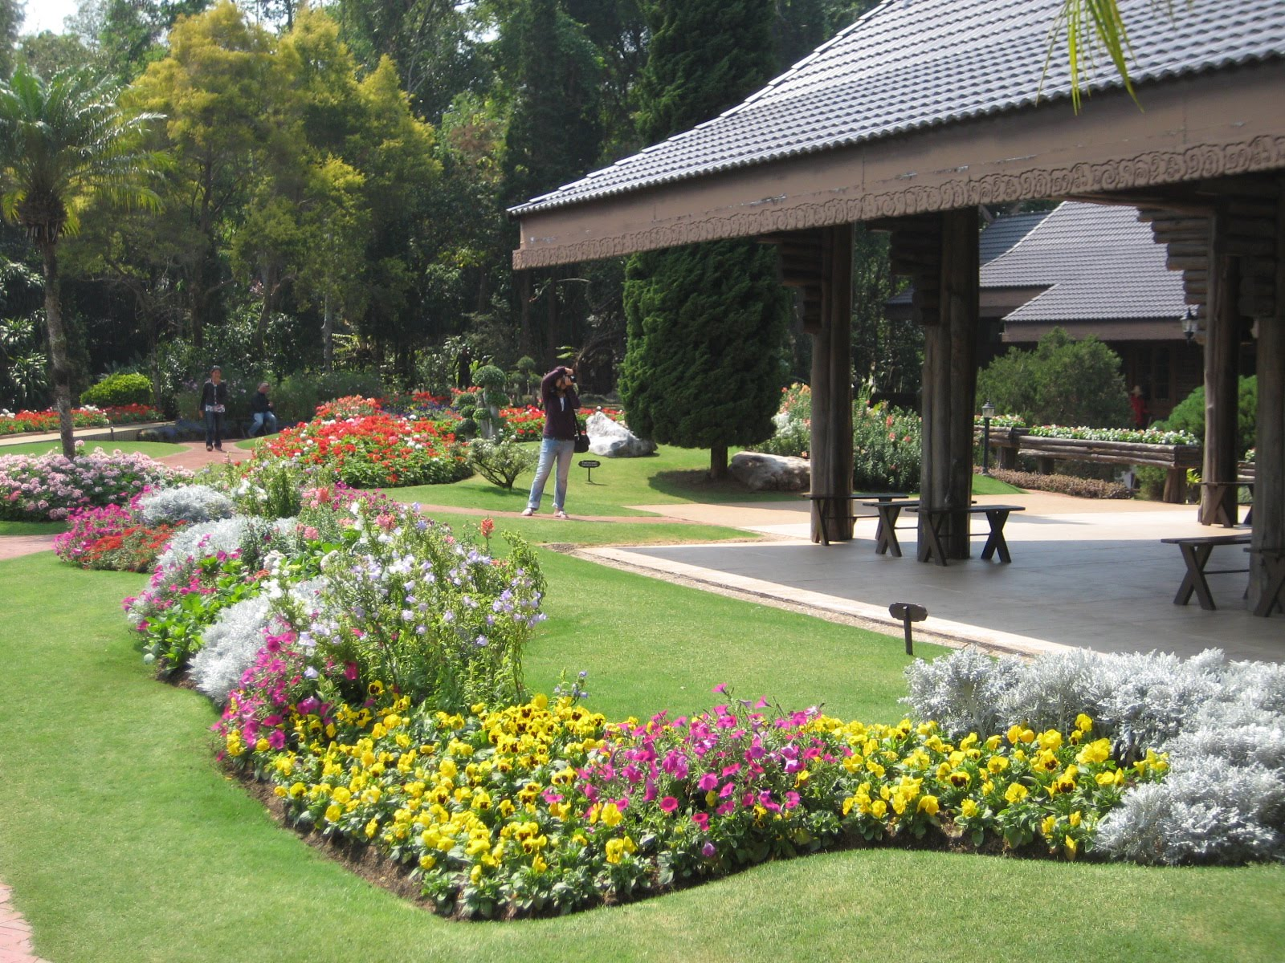
Notes:
Mae Fah Lauang

Slide 51
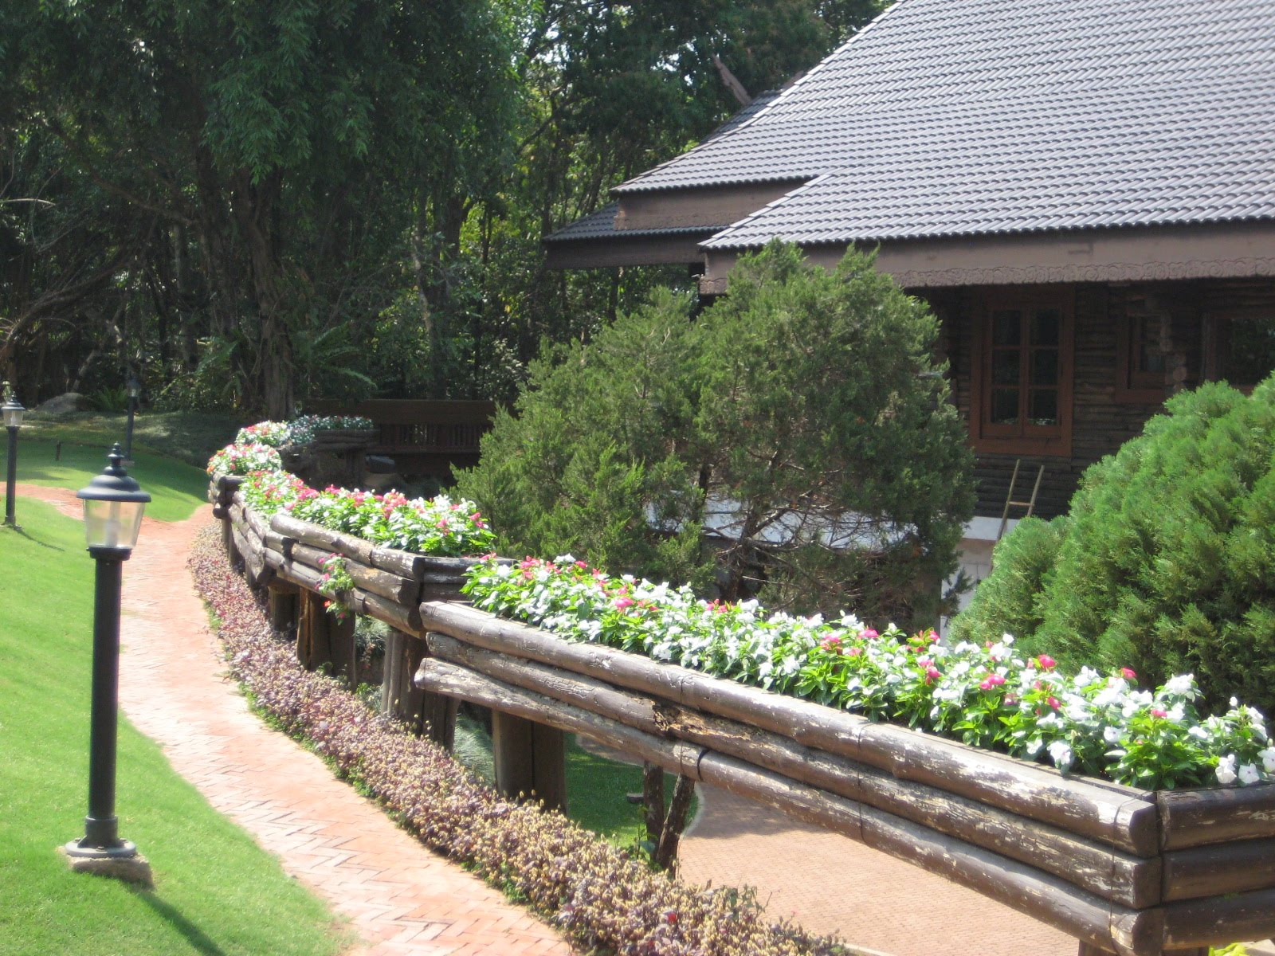
Notes:
Mae Fah Lauang

Slide 52
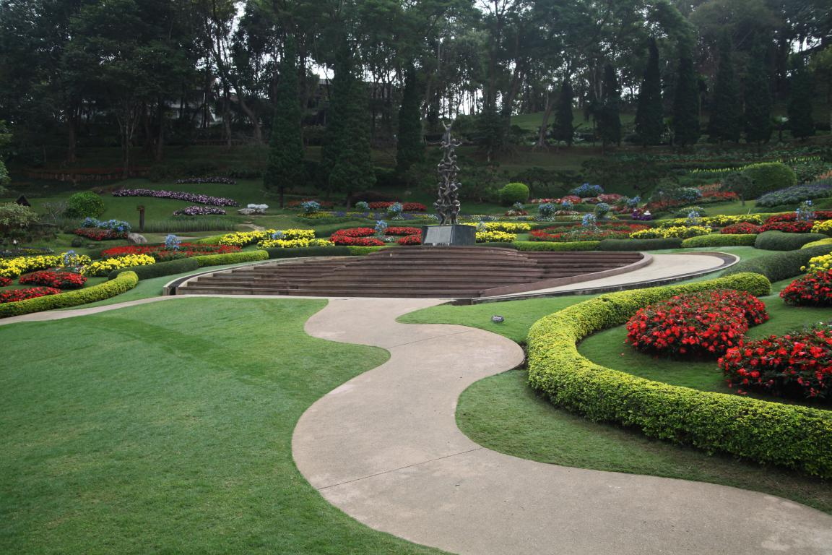
Notes:
Mae Fah Lauang

Slide 53
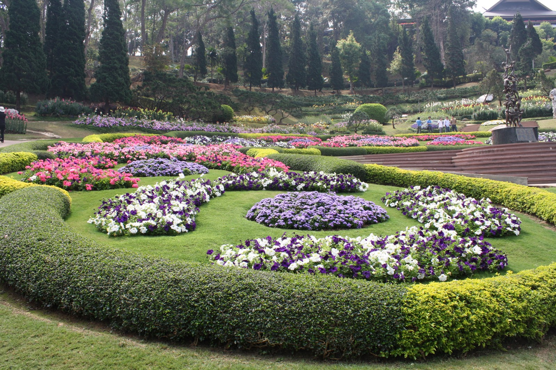

Slide 54
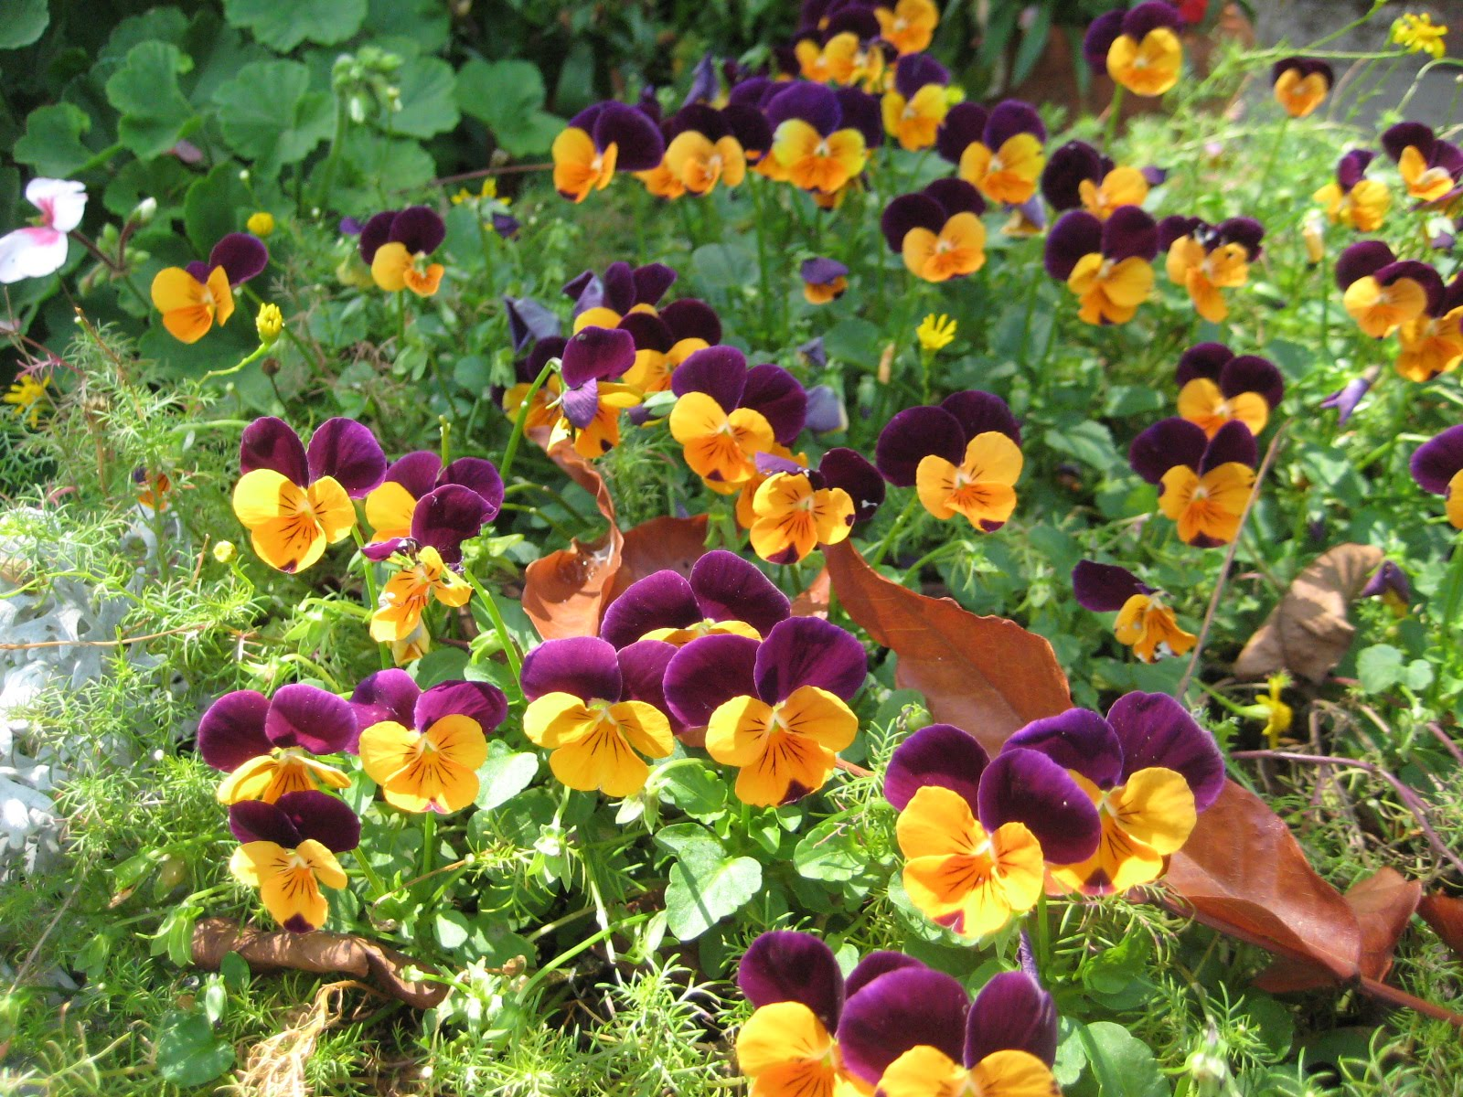
Notes:
Mae Fah Lauang

Slide 55
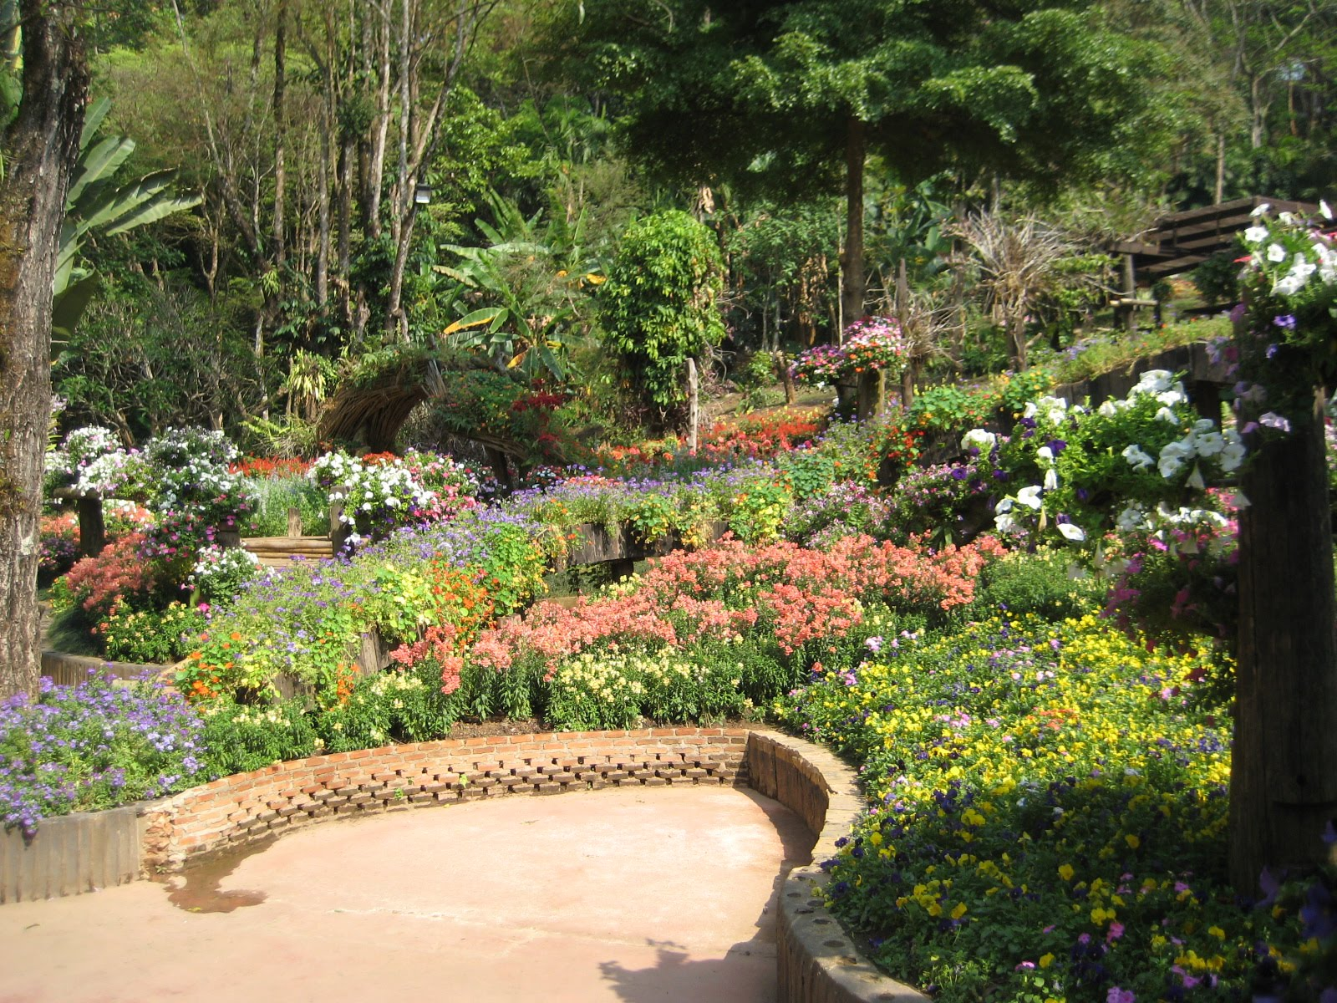
Notes:
Mae Fah Lauang

Slide 56
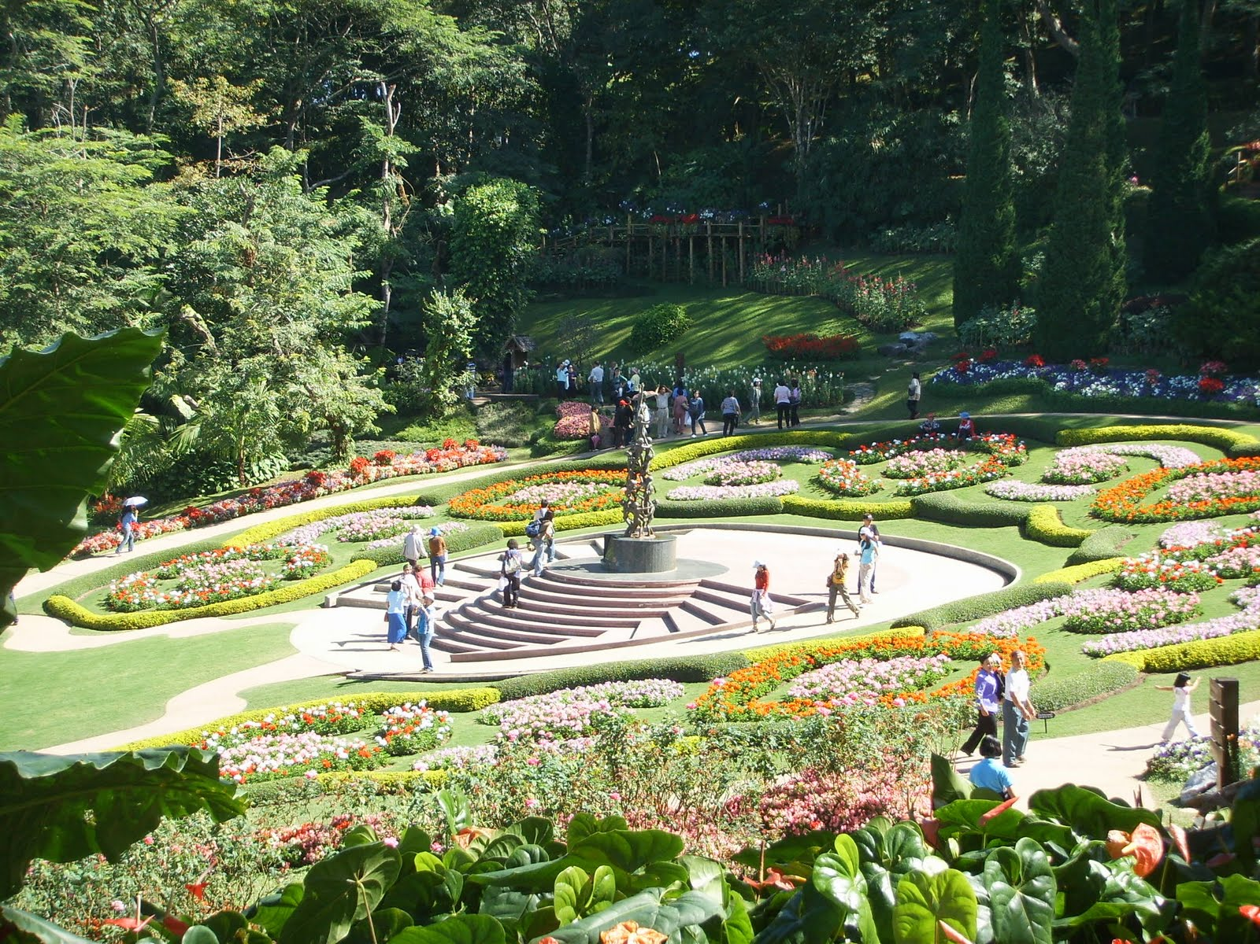

Slide 57
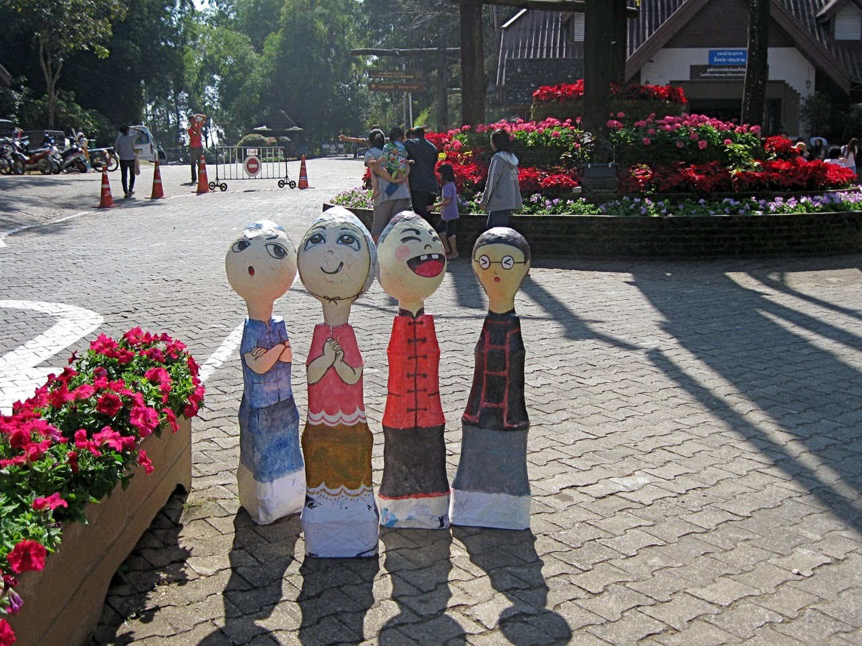
Notes:
Mae Fah Lauang

Slide 58

Notes:
Mae Fah Lauang

Slide 59

Notes:
Mae Fah Lauang

Slide 60

Notes:
Mae Fah Lauang

Slide 61

Notes:
Mae Fah Lauang

Slide 62


Slide 63

Notes:
Mae Fah Luang Gardens

Slide 64

Notes:
Mae Fah Luang Gardens

Slide 65

Notes:
Mae Fah Luang Gardens

Slide 66


Slide 67

Notes:
Mae Fah Luang Gardens

Slide 68

Notes:
Mae Fah Luang Gardens

Slide 69

Notes:
Mae Fah Luang Gardens

Slide 70

Notes:
Mae Fah Luang Gardens

Slide 71


Slide 72

Notes:
Mae Fah Luang Gardens

Slide 73

Notes:
Mae Fah Luang Gardens

Slide 74

Notes:
Mae Fah Luang Gardens

Slide 75
Notes:
Mae Fah Luang Gardens

Slide 76

Notes:
Mae Fah Luang Gardens

Slide 77

Notes:
Mae Fah Luang Gardens

Slide 78

Notes:
Mae Fah Luang Gardens

Slide 79

Notes:
Mae Fah Luang Gardens

Slide 80

Notes:
Mae Fah Luang Gardens

Slide 81

Notes:
Mae Fah Luang Gardens

Slide 82

Notes:
Mae Fah Luang Gardens

Slide 83

Notes:
Mae Fah Luang Gardens

Slide 84

Notes:
Mae Fah Luang Gardens

Slide 85

Notes:
Mae Fah Luang Gardens

Slide 86

Notes:
Mae Fah Luang Gardens

Slide 87

Notes:
Mae Fah Luang Gardens

Slide 88

Notes:
Mae Fah Luang Gardens

Slide 89


Slide 90

Notes:
Mae Fah Luang Gardens

Slide 91

Notes:
Mae Fah Luang Gardens

Slide 92

Notes:
Mae Fah Luang Gardens

Slide 93

Notes:
Mae Fah Luang Gardens

Slide 94

Notes:
Mae Fah Luang Garden

Slide 95

Notes:
Mae Fah Luang Gardens

Slide 96

Notes:
Mae Fah Luang Garden

Slide 97

Notes:
Mae Fah Luang Garden

Slide 98

Notes:
Mae Fah Luang Garden

Slide 99

Notes:
Mae Fah Luang Garden

Slide 100

Notes:
Mae Fah Luang Garden

Slide 101

Notes:
Mae Fah Luang Garden

Slide 102


Slide 103

Notes:
Doi Inthanon North Garden

Slide 104

Notes:
Doi Inthanon North Garden

Slide 105

Notes:
Garden
Doi Inthanon North

Slide 106

Notes:
Doi Inthanon North

Slide 107

Notes:
Doi Inthanon North Garden

Slide 108
Notes:
Doi Inthanon North Garden

Slide 109

Notes:
Doi Inthanon North Garden

Slide 110

Notes:
Doi Inthanon North Garden

Slide 111

Notes:
Doi Inthanon North Garden

Slide 112

Notes:
Doi Inthanon North Garden

Slide 113

Notes:
Doi Inthanon North Garden

Slide 114

Notes:
Doi Inthanon North Garden

Slide 115

Notes:
Doi Inthanon North Garden

Slide 116

Notes:
Doi Inthanon North Garden

Slide 117

Notes:
Doi Inthanon North Garden

Slide 118

Notes:
Doi Inthanon North Garden

Slide 119

Notes:
Doi Inthanon North Garden

Slide 120

Notes:
Doi Inthanon North Garden

Slide 121

Notes:
Doi Inthanon North Garden

Slide 122

Notes:
Doi Inthanon North Garden

Slide 123

Notes:
Doi Inthanon North Garden

Slide 124

Notes:
Doi Inthanon North Garden

Slide 125

Notes:
Doi Inthanon North Garden

Slide 126

Notes:
Mae Fah Lauang

Slide 127

Notes:
Doi Inthanon North Garden

Slide 128

Notes:
Doi Inthanon North Garden

Slide 129

Notes:
Doi Inthanon North Garden

Slide 130

Notes:
Doi Inthanon North Garden

Slide 131

Notes:
Doi Inthanon North Garden

Slide 132

Notes:
Doi Inthanon North Garden

Slide 133

Notes:
Doi Inthanon North Garden

Slide 134

Notes:
Doi Inthanon North Garden

Slide 135

Notes:
Doi Inthanon North Garden

Slide 136

Notes:
Doi Inthanon North Garden

Slide 137

Notes:
Doi Inthanon North Garden

Slide 138

Notes:
Doi Inthanon North Garden

Slide 139

Notes:
Doi Inthanon North Garden

